Slide 1
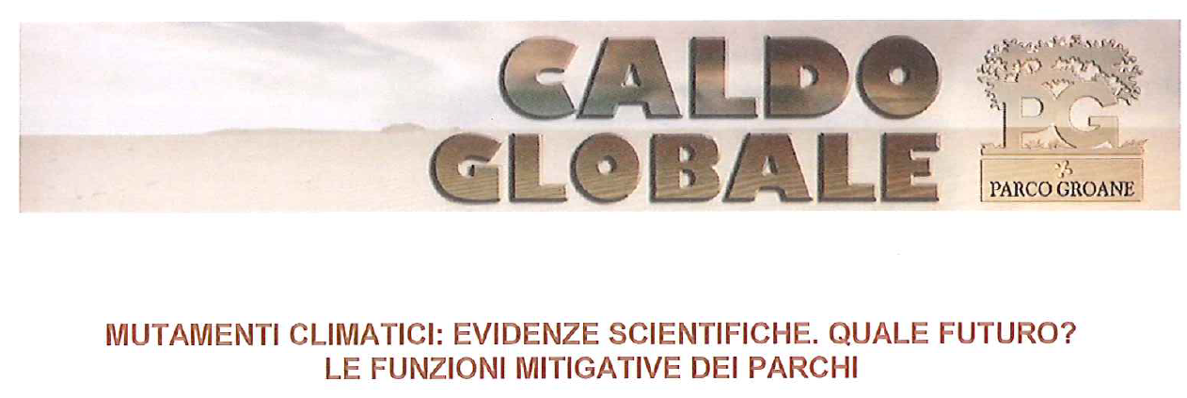

Governance dei Servizi Ecosistemici nell’adattamento ai cambiamenti climatici: un’opportunità per le aree protette
RICCARDO SANTOLINI
Campus scientifico E. Mattei località Crocicchia, 61029 Urbino,
riccardo.santolini@uniurb.it

Slide 2
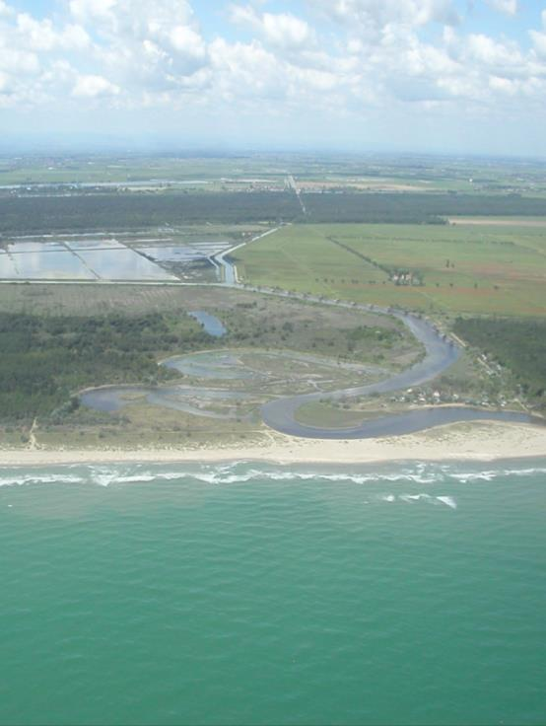
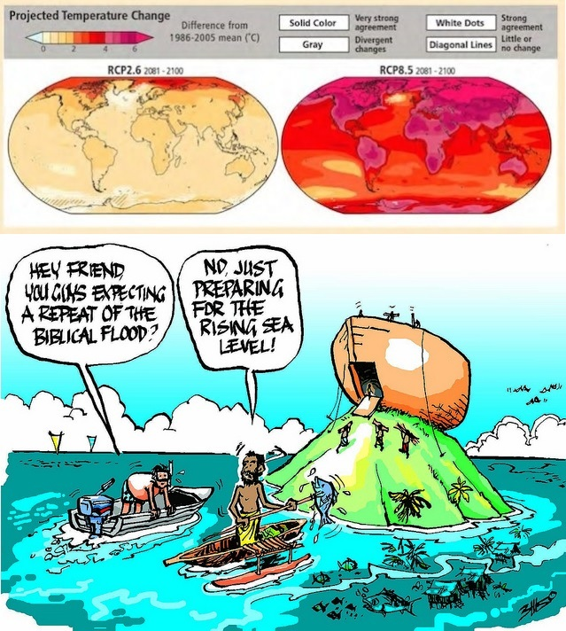
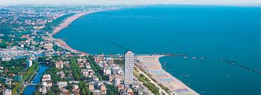
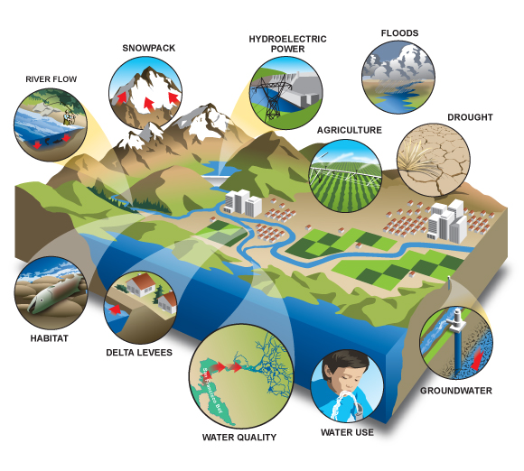
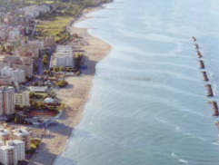
QUALE FUTURO?

Slide 3
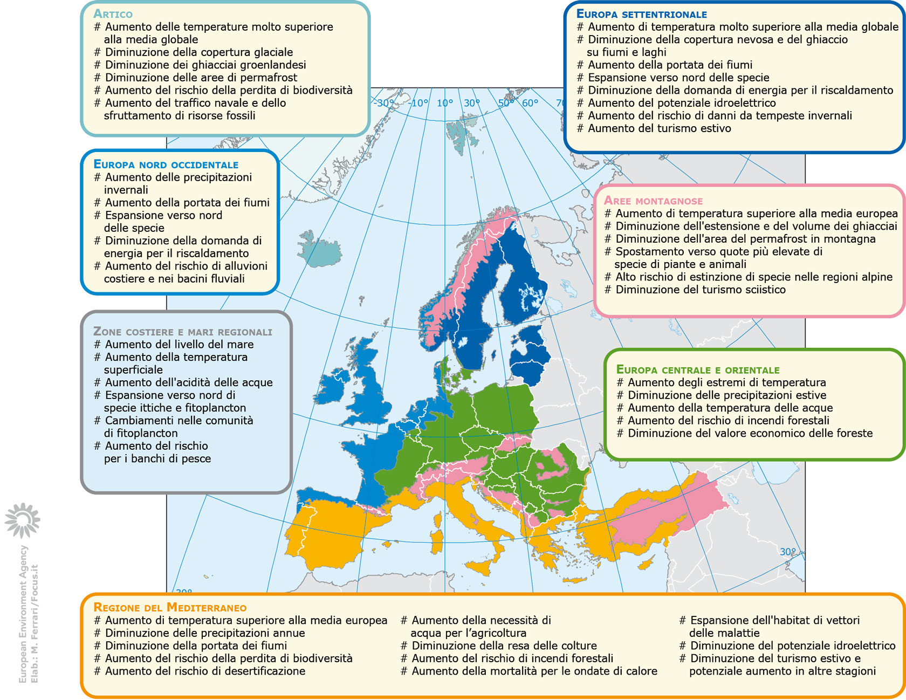
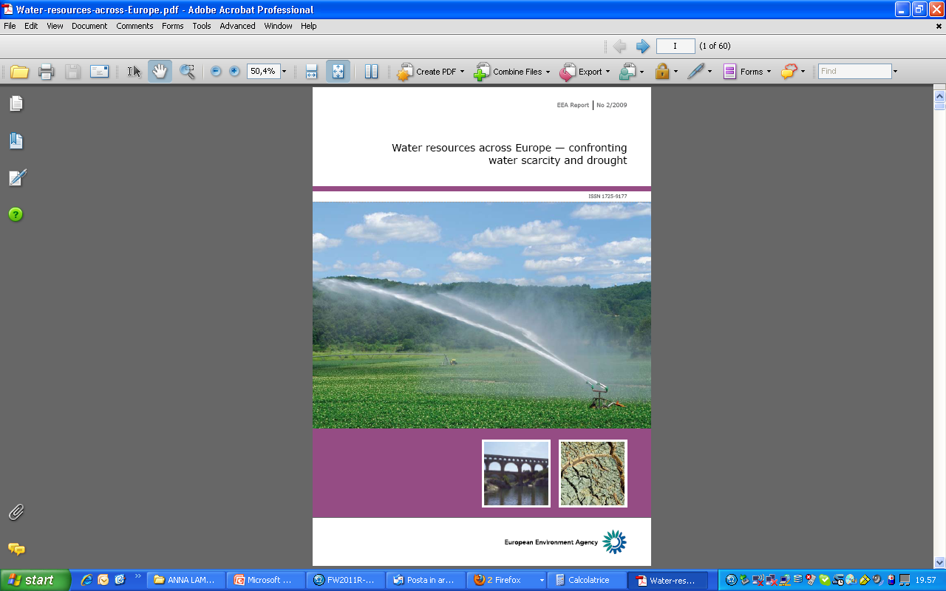
EFFETTI DEI CAMBIAMENTI CLIMATICI

Slide 4
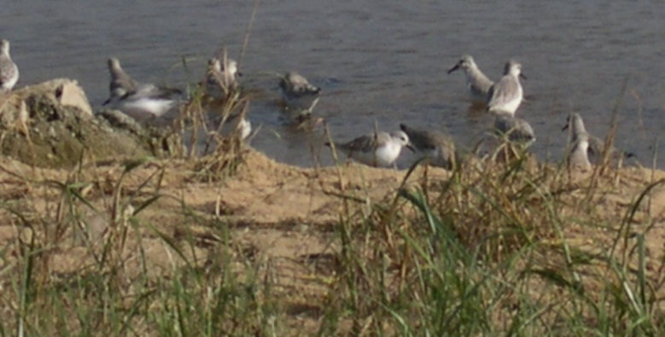
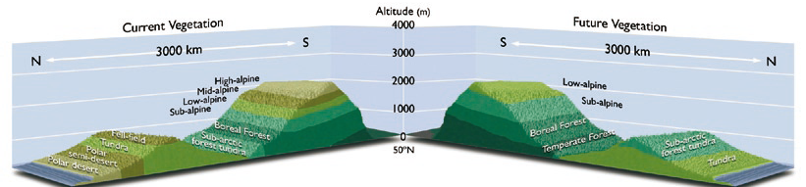
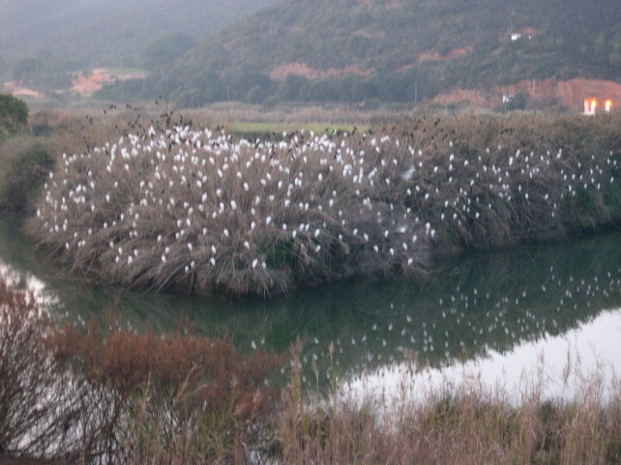
EFFETTI SULLA BIODIVERSITA’
Indipendentemente dai cambiamenti futuri del clima, la biodiversità tenderà a declinare a causa della espansione delle attività umane, ai crescenti usi antropici del suolo e alla progressiva riduzione degli habitat naturali
I cambiamenti del clima porteranno alle seguenti principali conseguenze per gli ecosistemi terrestri:
Spostamento verso i poli degli ecosistemi e spostamento a quote più elevate:
le specie che non riusciranno a spostarsi in tempo o che avranno limiti nei loro spostamenti saranno destinate ad estinguersi
Le specie più sensibili alla disponibilità ed alla qualità dell’acqua saranno quelle maggiormente a rischio. A maggior rischio sono i mammiferi e uccelli delle aree subtropicali
Le produttività di biomassa e l’espansione delle foreste tenderanno ad aumentare, soprattutto alle alte latitudini, i fattori limitanti saranno la disponibilità di acqua e di nutrienti nei suoli

Slide 5
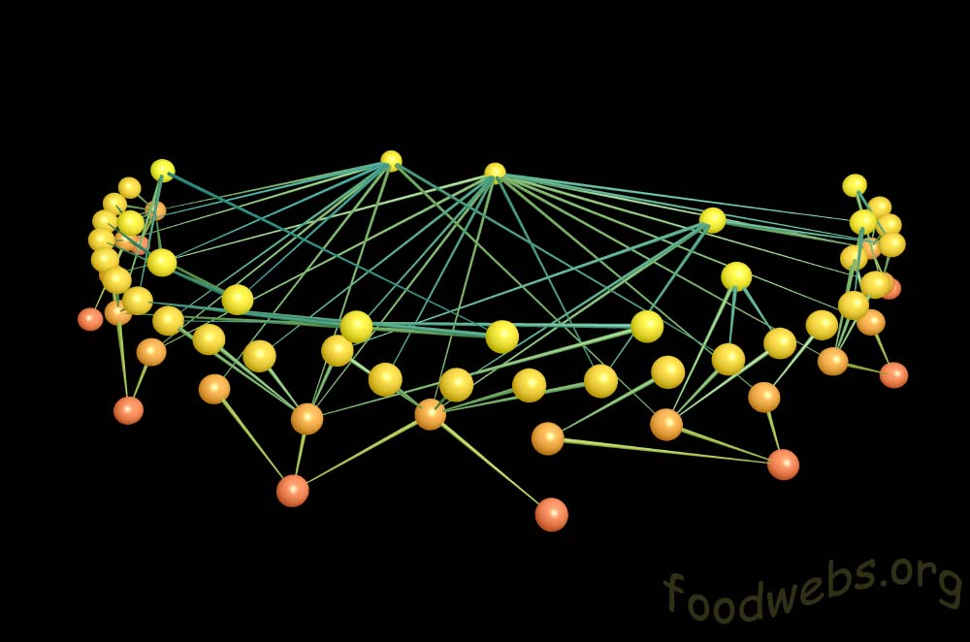
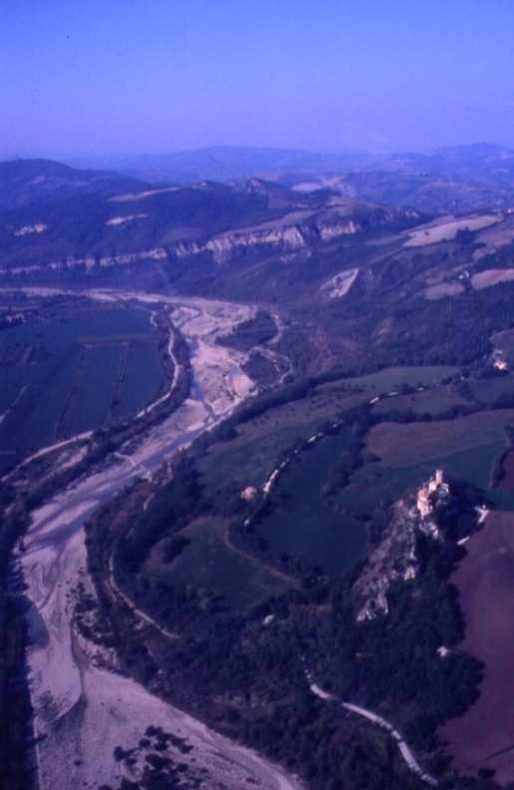
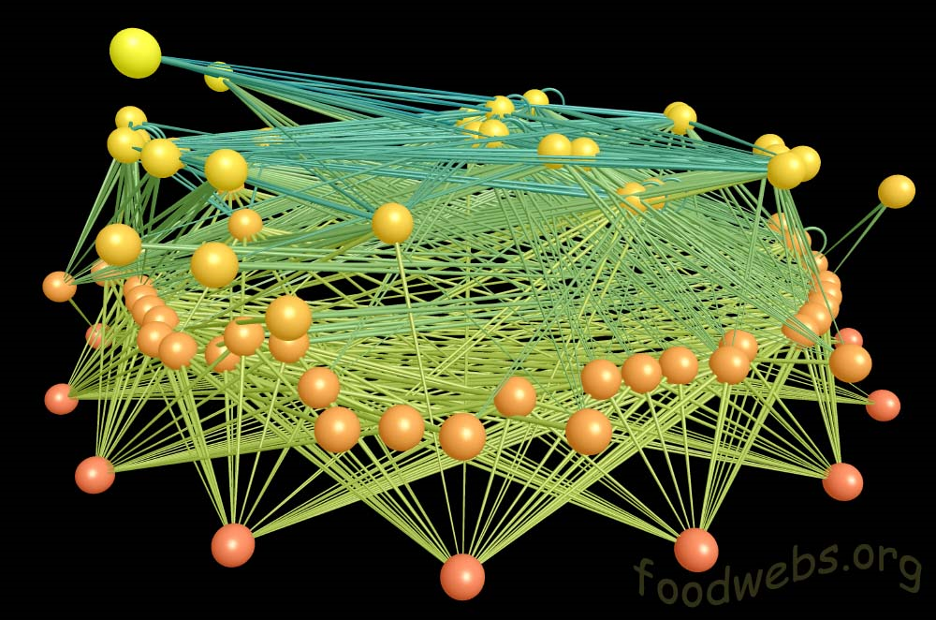
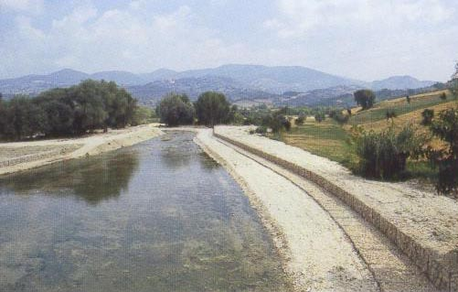

BIODIVERSITA’ E FUNZIONI ECOLOGICHE
Fiume canalizzato
I rapporti tra specie e ambiente:
le reti trofiche…uno splendido ricamo e non un rammendo!
Fiume naturale

Slide 6
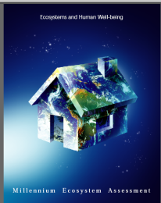
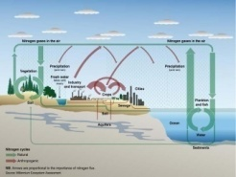
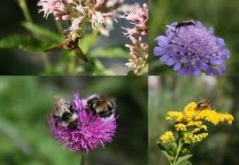
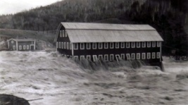
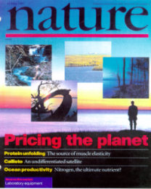

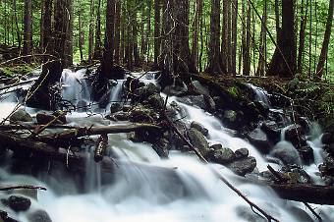


Beni come risorse alimentari, acqua, aria, suolo, materie prime, risorse genetiche ecc., le loro relazioni funzionali (fissazione di CO2, regolazione dei gas in atmosfera, depurazione, conservazione suolo ecc.) che, combinati con i manufatti ed i servizi del capitale umano, permettono all’uomo di raggiungere e mantenere una condizione di benessere (Costanza et al., 1997).
I SERVIZI ECOSISTEMICI
(MEA , 2005; de Groot et al., 2002)
Servizi di Supporto -ciclo dei nutrienti -produzione di cibo impollinazione Habitat Cicli idrologici | Servizi di Regolazione Regolazione dei gas atmosferici regolazione del clima Regolazione del disturbo -regolazione del ciclo delle acque Trattamento dei rifiuti Ciclo dei nutrienti Ritenzione di suolo
Servizi di Fornitura -acqua -cibo -materie prime -risorse genetiche - Principi farmaceutici | Servizi Culturali -servizi ricreativi -servizi estetici -servizi spirituali, storici

Slide 7
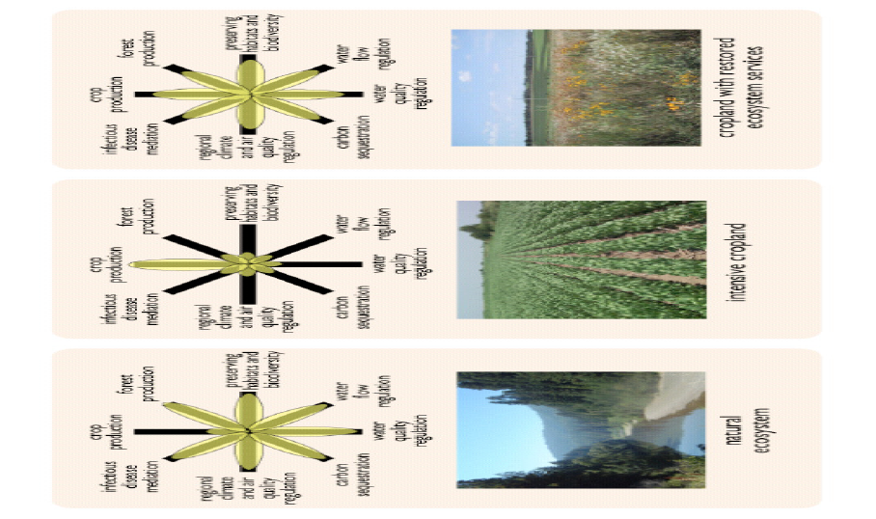
DISTROFIA = perdita di funzioni
Specializzazione: l’unica funzione è la produttività
la resilienza è la capacità intrinseca di reagire ai cambiamenti indotti dagli agenti naturali e dagli impatti antropici, mantenendo inalterate le funzioni del sistema per un lungo periodo.
Il concetto di resilienza è particolarmente importante nell’ottica della previsione di un cambiamento climatico globale.

Slide 8
QUALI SERVIZI ECOSISTEMICI

Slide 9
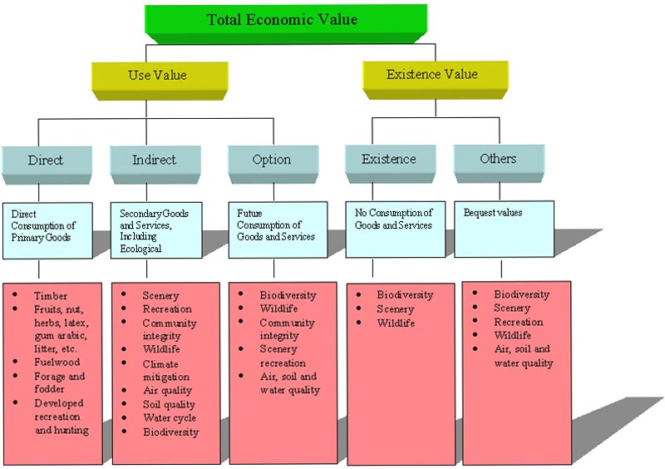
QUALE VALORE?
BENE PUBBLICO E/O COLLETTIVO
COSA E’
COSA FA
COSA RAPPRESENTA

Slide 10
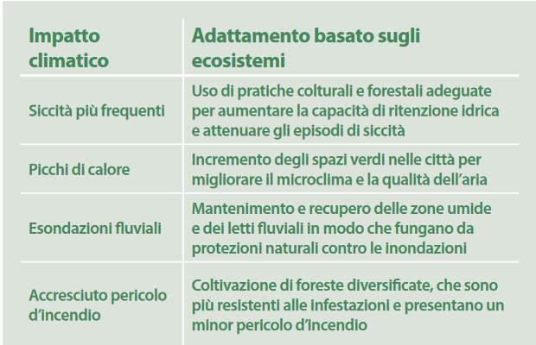
ADATTAMENTO

Slide 11
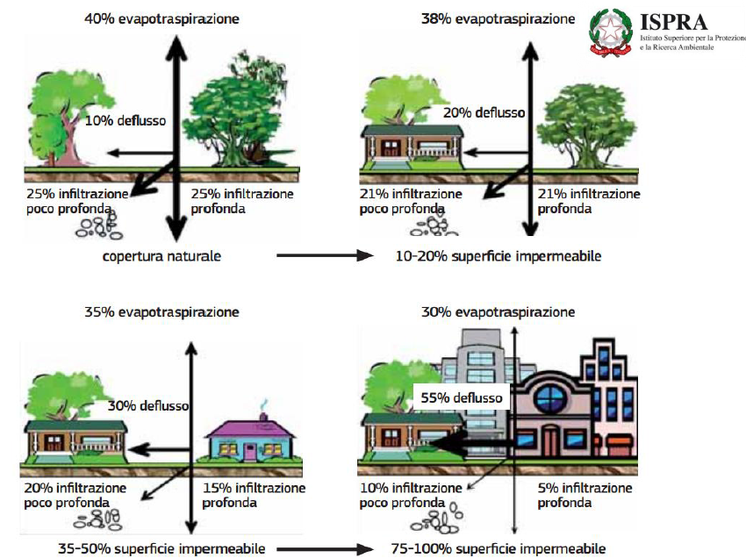
ADATTAMENTO

Slide 12
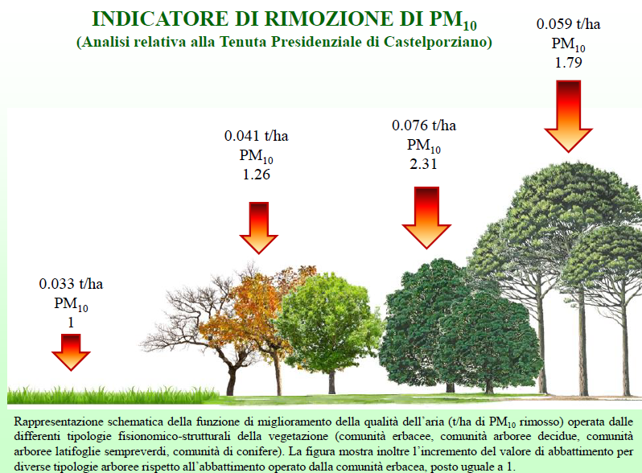
Funzioni ecologiche/Servizi Ecosistemici: rimozione PM₁₀
Manes et al. 2011

Slide 13
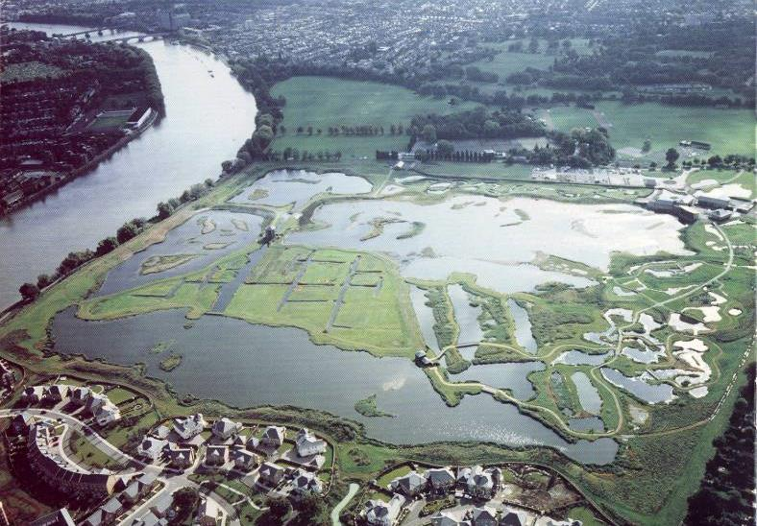
RIQUALIFICAZIONE AMBIENTALE
LONDRA
Culturale
Ecologica
Ricreazione
Riqualificazione urbana:
aspetti estetici, benessere
psico-fisico
Aumento del valore immobiliare

Slide 14
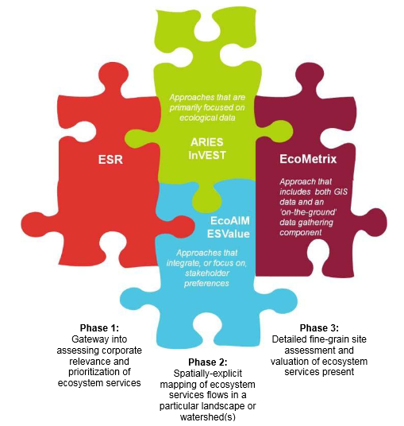
VALUTAZIONE DEI SEA
Peculiarità e la complementarità tra gli strumenti:
la valutazione dei SEA è un processo di sistema

Slide 15

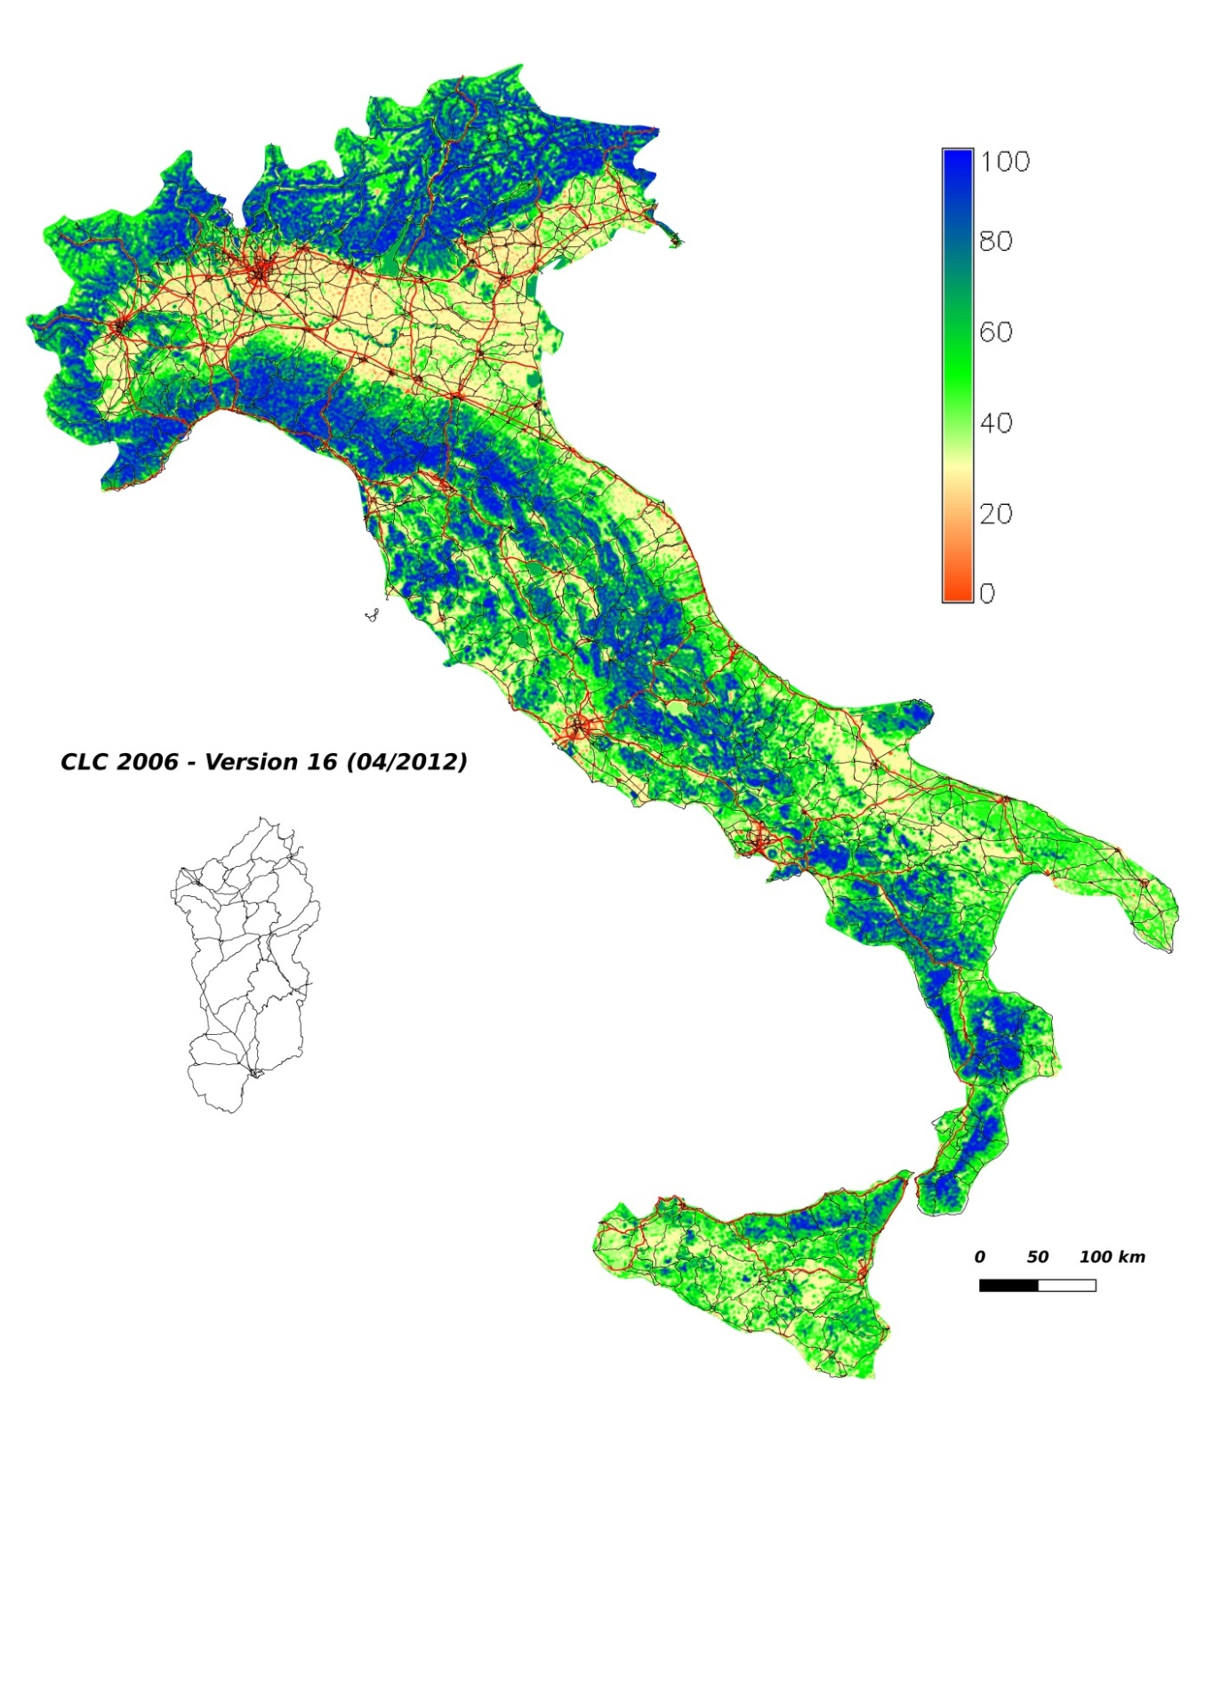
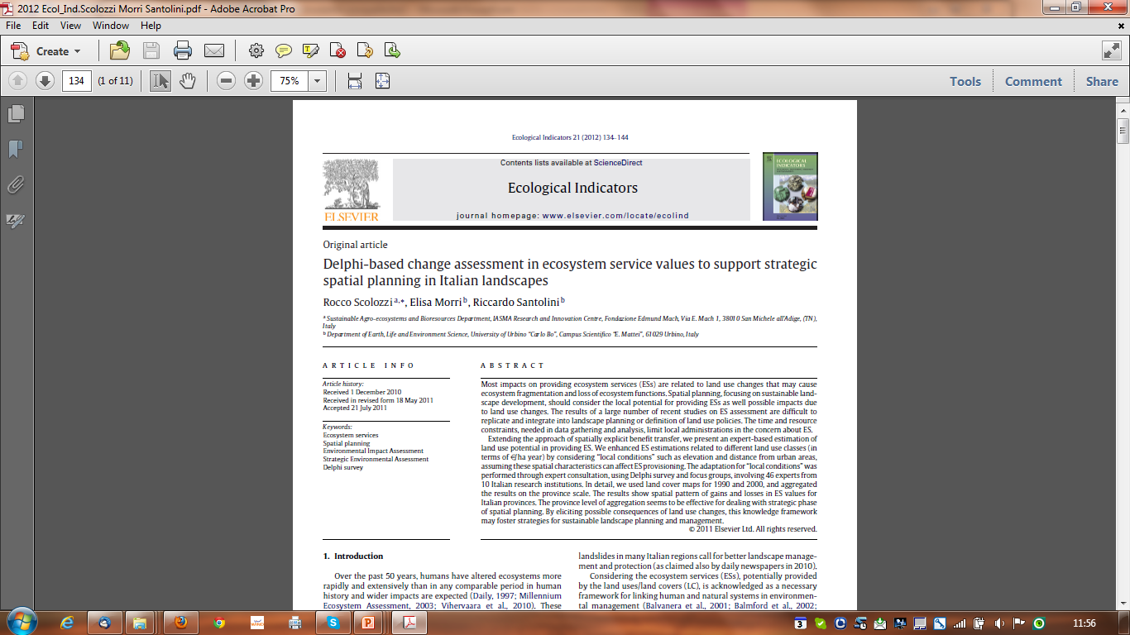



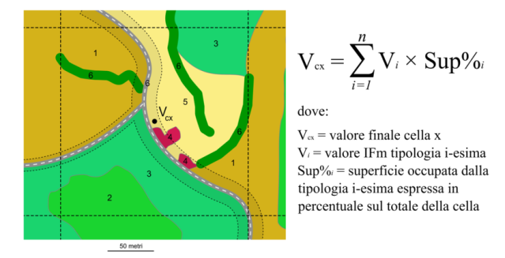

ECOLOGICAL FUNCTIONS
Delphi analysis
Ecosystem services
Regolazione del clima locale
Regolazione del clima globale
Regolazione della qualità dell’aria
Protezione dalle piene
Regolazione e fornitura di acqua
Capacità di stoccaggio
Regolazione dei nutrienti
Habitat
Estetico-percettivo
Ritenzione e formazione di suolo
Ogni anno gli ecosistemi
italiani erogano beni e utilità paragonabili (per difetto) a €71,3 mld (Scolozzi et a. 2012).
Il VET dei PPNN (DAP) è € 402,3 mil (Marino 2014).

Slide 16
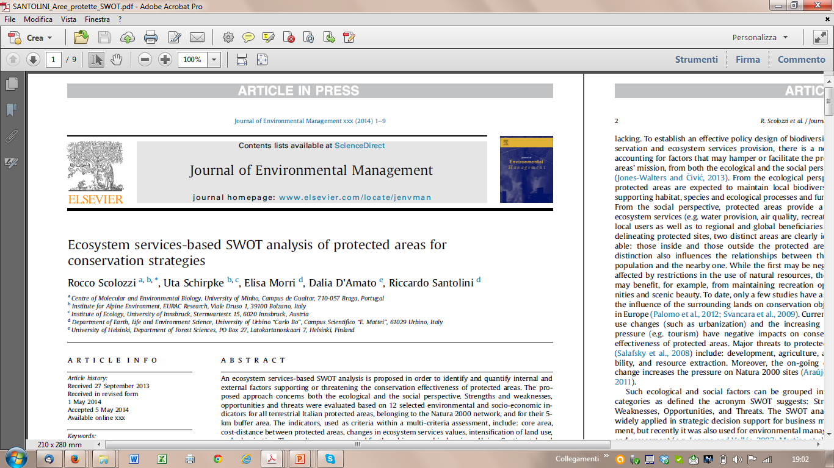
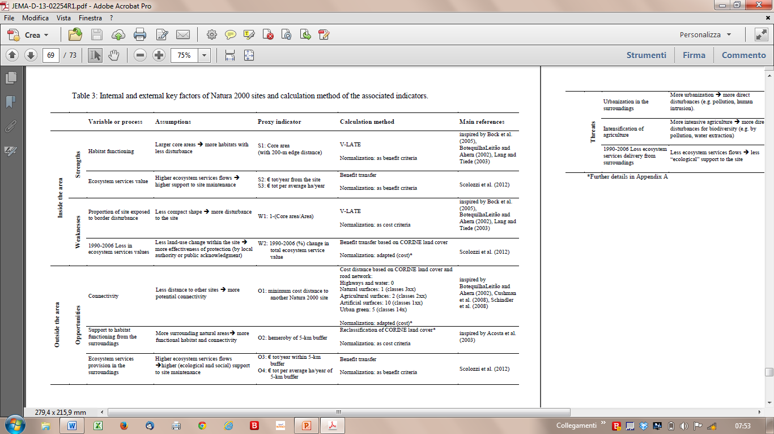
2.287 Italian sites, officially listed in the Natura 2000
As internal factors (strengths and weaknesses) environmental quality and dynamics of the site were
considered.
As external factors (opportunities and threats), territory characteristics and dynamics in the surrounding areas were considered, within a 5-km buffer.
forza (Strengths)
debolezza (Weaknesses)
opportunità (Opportunities)
minacce (Threats)
Scolozzi et al. 2014

Slide 17
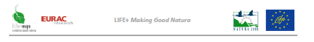
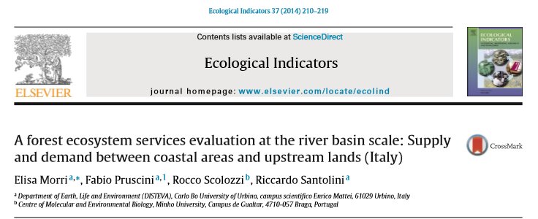
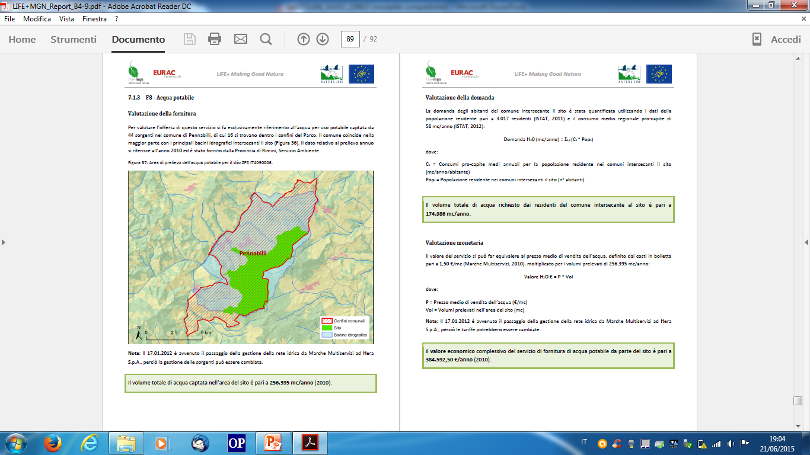

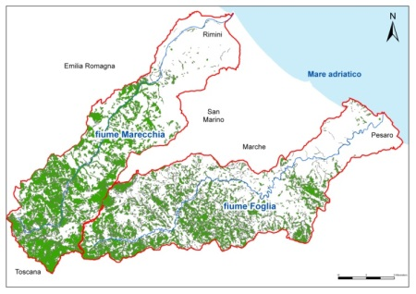
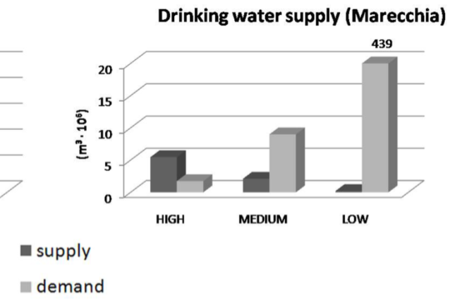
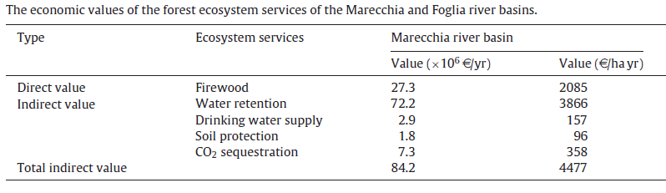
F8 – ACQUA POTABILE
BOSCHI 53% = ha 1.133 MACCHIE 20% = ha 427
244.920 €/ha/y

Slide 18
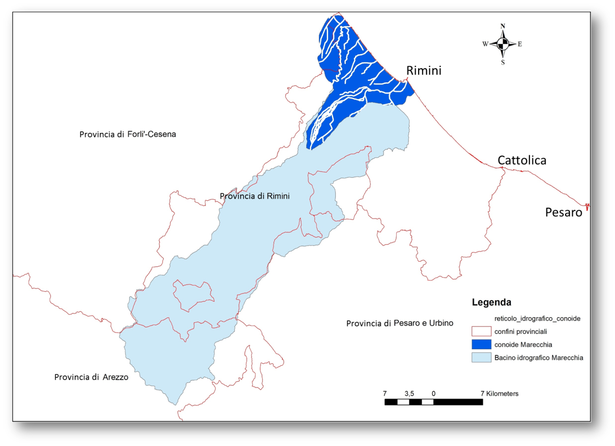
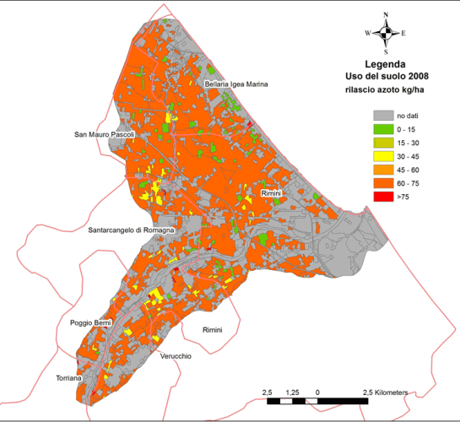
Hydrographic network of alluvial fan (141,8 Km)
Value of ESs (€) costo medio per la depurazione dell’acqua 7,5 €/Kg N (ISPRA, 2009) fascia tampone boscata (3x1000m) è in grado di rimuovere 405 kg di azoto, (Mander et al., 1997; Soana et al., 2013) | 2008
 | WITHOUT FTB | FTB (86 km)
DEPURATION from N | 1.106.383,41 | 1.367.608,41
WATER RETENTION | 87.019,79 | 186.762,59
PROTECTION soil (erosion) | 2.160,86 | 4.637,66
CO₂ ABSORPTION | 8.058,22 | 17.294,62
ESs TOTAL | 1.203.622,28 | 1.576.303,28
Conoide del Fiume Marecchia
Groundwater 100 Mln m³
DEPURATION FROM N | 2008
 | € | %
N REMOVING COST IN PURIFICATION PLANT | 3.213.455,82 | 100,00
PURIFICATION FINAL COST Less ESs of vegetation buffer zone (€1.367.608,41) only with 3 m buffer zone it removes 42.5% of N almost halving the cost of water treatment | 1.845.847,41 | 57,55
Balance between needs and export crop
+428.461 kg/N

Slide 19
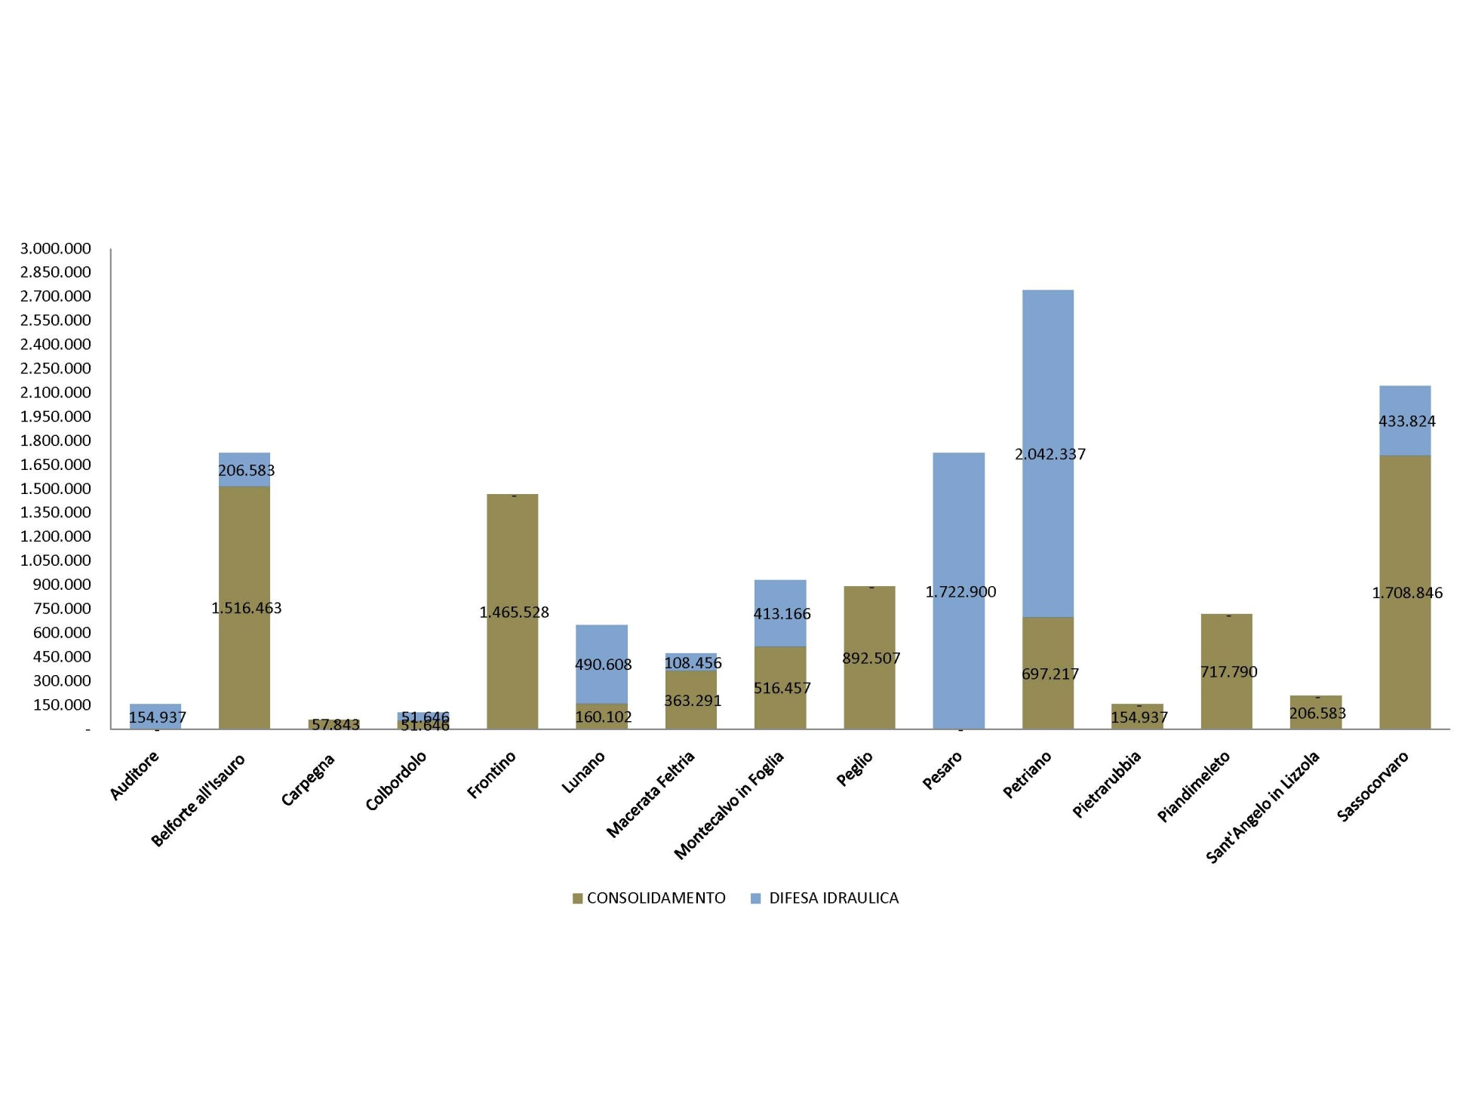
ESs EVALUATIONS
FOGLIA RIVER – ACTIONS IN € (1997-2006)
FOGLIA MOUNTAIN BASIN :
4,3 Milion € in 10 y (strengthening only)
Costi degli interventi di consolidamento e difesa idraulica (espressi in €) realizzati nei comuni del bacino del fiume Foglia dalla Provincia di Pesaro-Urbino nel periodo 1997-2006. (Santolini e Savelli, 2009 inedito).
Actions costs of consolidation and hydraulic defense (in €) realized in the municipalities of the river basin by the Province of Pesaro-Urbino in the period 1997-2006.

Slide 20
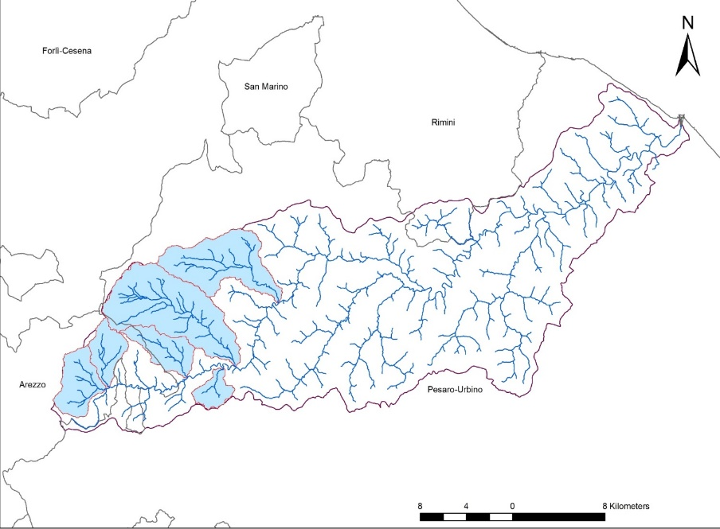
VALUTAZIONE DEI SEA - SCALA DI BACINO
Categoria | Servizio Ecosistemico | Metodo di valutazione | Bibliografia
Acqua | approvvigionamento di acqua | prezzo diretto di mercato | Xue e Tisdell, 2001 Hao et al., 2008
Suolo | protezione del suolo | Costo di ripristino | Guo et al., 2001 Hao et al., 2008, Xue e Tisdell, 2001
CO₂ | sequestro di CO₂ | Prezzo dei permessi di emissione di CO₂ | Goio et al., 2008 Guo et al., 2001; Xue e Tisdell, 2001
Appr. idrico= Cw (€/m3) × S (mm)
Cw= costo di un’unità di acqua_prezzo indicativo in bolletta ^{esclusi servizi (0,7 €/m3)}
^{S=surplus idrico (mm)}
^{Protezione} ^{suolo = A × C × (X}₂^{-X}₁^{)/p}
^{A=superfice forestale (ha);}
C=costo di messa in posto e trasporto di unità di suolo:41 €/m3
^{X}₂ = erosione media sup. forestali
^{X}₁^{= erosione media sup.agricole}
p= densità del terreno (g/cm3): valore medio 1,4
Fiume FOGLIA ALTO BACINO:
6 sotto bacini:
13.546 ha
4,3 Milioni di € in 10 y
(consolidamento solo
430.000 €/y)

Slide 21

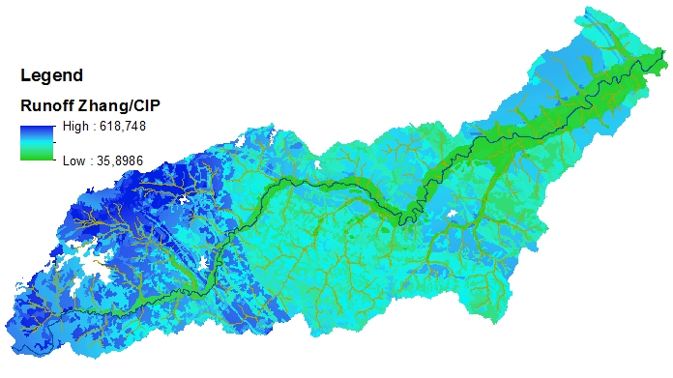
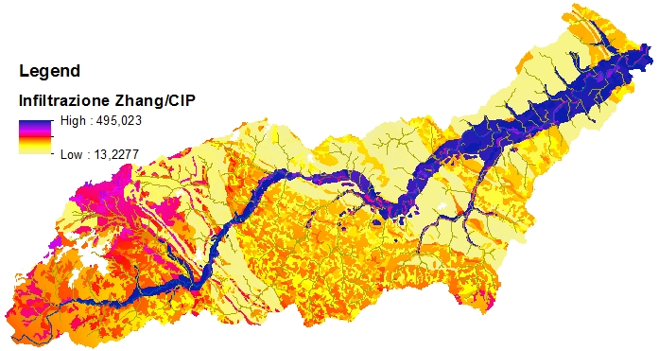
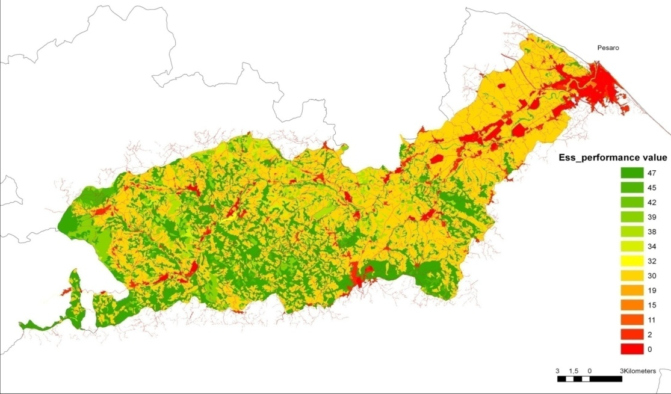
VALUTAZIONE DEI SEA - BILANCIO IDRICO SCALA DI BACINO
IL BILANCIO IDRICO DELLA PROVINCIA DI PESARO
(P. Cavitolo, dottorato di ricerca 2014– Gruppo Marche Multiservizi)
Distribuzione del runoff Fiume Foglia (PU)
Metodo di Zhang/CIP
Capacità media delle tipologie di uso del suolo nel fornire i servizi (indagine Delphi, Scolozzi, Morri, Santolini, 2010)
Valutazione dei costi ambientali della risorsa

Slide 22
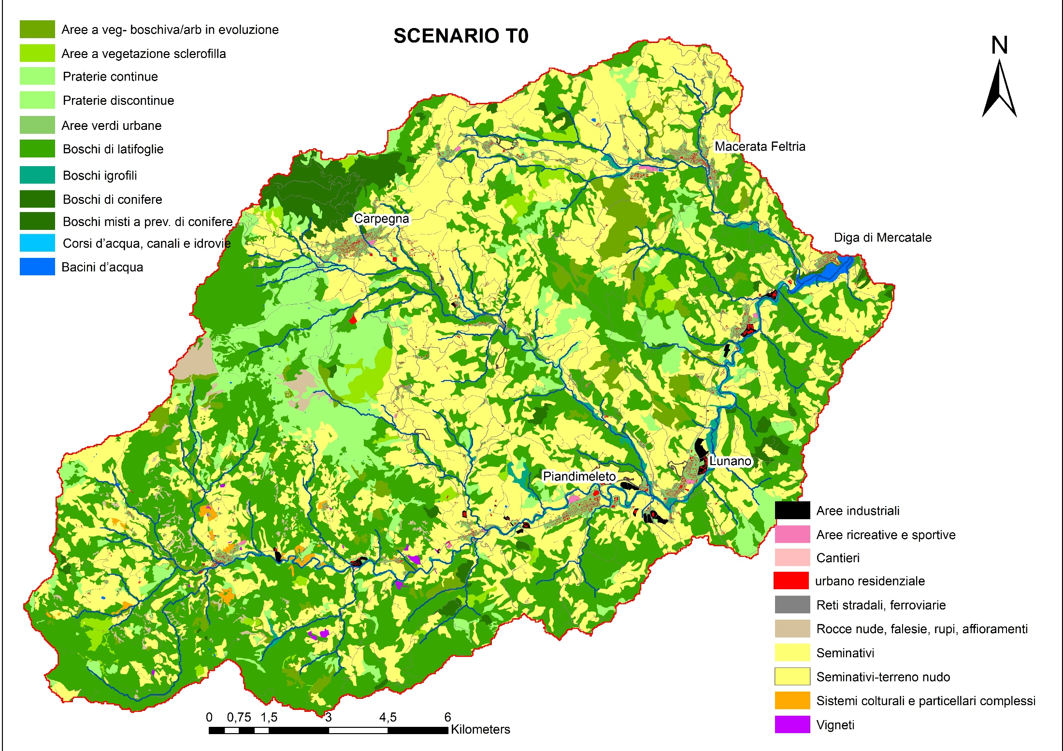
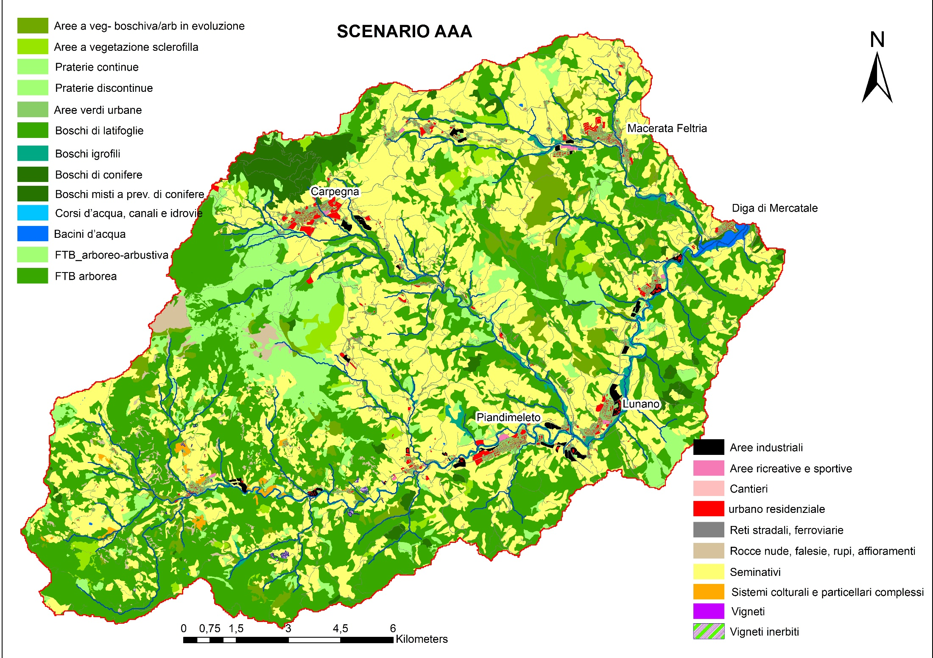
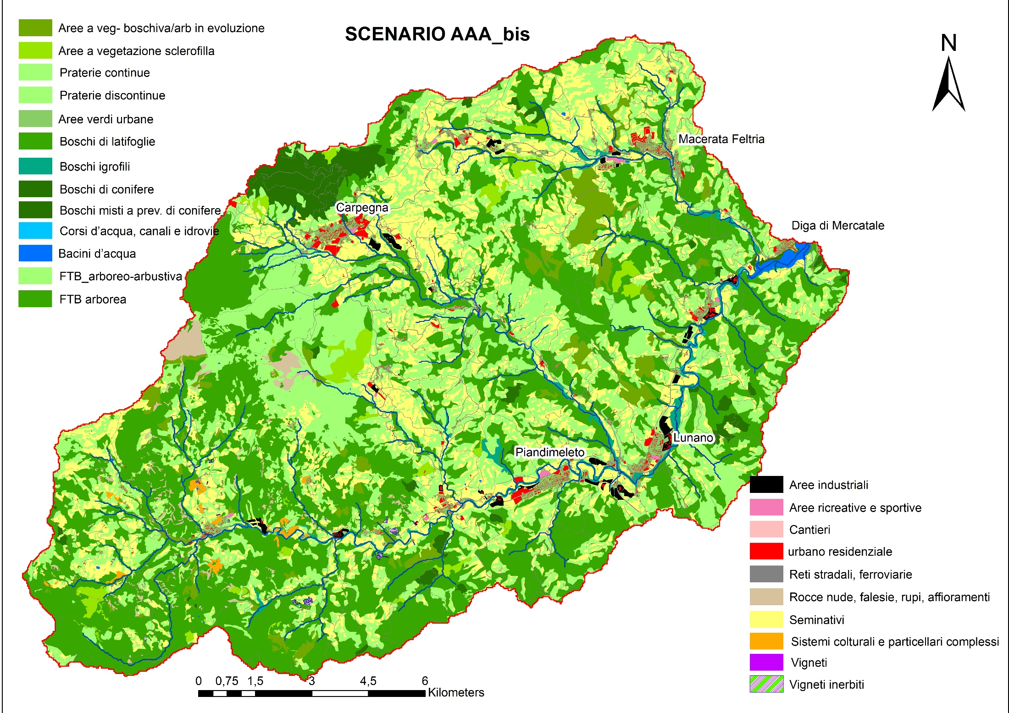

Slide 23
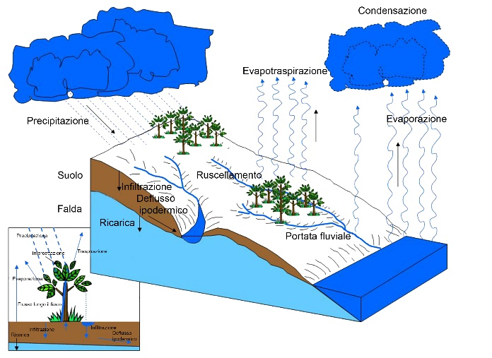

VALUTAZIONE DEI SEA
surplus idrico (m³/a) | scenario actual | scenario PRG | scenario AAA
TOTALE m³*10⁶ | 64,31 | 65,50 | 65,83
 | - | +1,19 | +1,52
€*10⁶ | 45,0 | 45,8 | 46,1
(0,7 €/m³ cost of water acqua in bolletta esclusi servizi - _tariffe Marche Multiservizi)
erosione potenziale | Scenario t0 | scenario t0-bis | scenario AAA | scenario AAA_bis
(t/a) | 688.978 | 672.307 | 649.975 | 265.750
differenza rispetto t0 (t/a) |  | -16.671 | -39.002 | -423.227
% |  | -2,4% | -5,7% | -61,4%
m³/a (1,4 gr/cm3 dens. suolo) |  | 11.908 | 27.859 | 302.305
Milioni di € (41/m³ reg. Marche, 2010) |  | 0,49 | 1,14 | 12,39
superfici a bosco (ha) | 9338 | 9336 | 9334 | 9334
valore (€) protezione erosione bosco | 784.407 | 784.189 | 784.031 | 784.031
valore (€) protezione erosione azioni PSR |  |  | 358.184 | 11.610.486
€3,6 Milion in 10 y!

Slide 24
Scenari di riconversione dell’ordinamento produttivo utile a fini agro-ambientali
 | SUPERFICIE COINVOLTA (ha) | PREMIO PSR (€) | PROTEZIONE EROSIONE | DIMINUZIONE EROSIONE | CICLO H2O/ DISPONIBILITA’ RISORSA IDRICA (€) | SEQUESTRO CO2 (STRATI SUP.) (€) | BIOCENOSI DEL SUOLO | MIGLIORAMENTO FERTILITA’ | RISPARMIO SULL’USO DEI COMBUSTIBILI (€)
AZIENDA ZOOTECNICA
Scenario T0 | 189,73 | 44.850 |  |  |  |  |  | media
Scenario T1 | 55,09 | 8.264 | 4.451 | -17% | 170.944 | 68.312 | n.d. | buona | 319
Scenario T2 | 157,41 | 39.354 | 19.270 | -74% | 488.443 | 395.257 | > 1,5-4 volte n. lombrichi | buona | 913
Scenario T3 | 179,98 | 50.940 | 24.893 | -95% | 558.469 | 451.922 | > 1,5-4 volte n. lombrichi | buona | 1.043
AZIENDA PRODUZIONE VEGETETALE
Scenario T0 | 118,4 | 27.934 |  |  |  |  |  | media
Scenario T1 | 31,11 | 4.667 | 4.656 | -19% | 96.534 | 38.576 | n.d. | buona | 180
Scenario T2 | 88,89 | 22.222 | 17.747 | -74% | 275.826 | 223.203 | > 1,5-4 volte n. lombrichi | buona | 515
Scenario T3 | 120,16 | 32.414 | 22.726 | -94% | 372.845 | 301.712 | > 1,5-4 volte n. lombrichi | buona | 697

Slide 25
GOVERNANCE: INTEGRAZIONE DI SETTORI
CITTADINI
BENEFICI
Tema
Contaminazione della falda
Indicatori
Concentrazione di pesticidi nell’acqua di falda
Tema
Contaminazione acque
Indicatori
Ospedalizzazione dovuta all’inquinamento (persone/anno)
Tema
Produzione agricola
Indicatori
Produzione agricola (t/ha/anno)
AMBIENTE
ATTIVITA’ PRODUTTIVE
SANITA’
Pratiche agricole sostenibili
PSR/greening
Esempio di benefici multipli generati da interventi integrati di politica di green economy.
Diversi stakeholders possono trarre benefici da un singolo intervento formulato, valutato e monitorato con una serie di indicatori nei singoli settori di riferimento.
AGRICOLTURA E BILANCIO

Slide 26

ORIENTAMENTO STRATEGICO: VERSO UN’ECONOMIA CIRCOLARE

Slide 27
GOVERNANCE: LN 221/2015, Art. 70
(Delega al Governo per l’introduzione di sistemi di remunerazione dei servizi ecosistemici e ambientali)
1. Il Governo è delegato ad adottare, entro sei mesi dalla data di entrata in vigore della presente legge, senza nuovi o maggiori oneri per la finanza pubblica, uno o più decreti legislativi per l’introduzione di un sistema di pagamento dei servizi ecosistemici e ambientali (PSEA).
2. I decreti legislativi di cui al comma 1 sono adottati, previa intesa in sede di Conferenza unificata di cui all’articolo 8 del decreto legislativo 28 agosto 1997, n. 281, e successive modificazioni, nel rispetto dei seguenti princìpi e criteri direttivi:
a) prevedere che il sistema di PSEA sia definito quale remunerazione di una quota di valore aggiunto derivante, secondo meccanismi di carattere negoziale, dalla trasformazione dei servizi ecosistemici e ambientali in prodotti di mercato, nella logica della transazione diretta tra consumatore e produttore, ferma restando la salvaguardia nel tempo della funzione collettiva del bene;
b) prevedere che il sistema di PSEA sia attivato, in particolare, in presenza di un intervento pubblico di assegnazione in concessione di un bene naturalistico di interesse comune, che deve mantenere intatte o incrementare le sue funzioni;
c) prevedere che nella definizione del sistema di PSEA siano specificamente individuati i servizi oggetto di remunerazione, il loro valore, nonché i relativi obblighi contrattuali e le modalità di pagamento;
d) prevedere che siano in ogni caso remunerati i seguenti servizi: fissazione del carbonio delle foreste e dell’arboricoltura da legno di proprietà demaniale, collettiva e privata; regimazione delle acque nei bacini montani; salvaguardia della biodiversità delle prestazioni ecosistemiche e delle qualità paesaggistiche; utilizzazione di proprietà demaniali e collettive per produzioni energetiche;
e) prevedere che nel sistema di PSEA siano considerati interventi di pulizia e manutenzione dell’alveo dei fiumi e dei torrenti;
f) prevedere che sia riconosciuto il ruolo svolto dall’agricoltura e dal territorio agroforestale nei confronti dei servizi ecosistemici, prevedendo meccanismi di incentivazione attraverso cui il pubblico operatore possa creare programmi con l’obiettivo di remunerare gli imprenditori agricoli che proteggono, tutelano o forniscono i servizi medesimi;
g) coordinare e razionalizzare ogni altro analogo strumento e istituto già esistente in materia;
h) prevedere che beneficiari finali del sistema di PSEA siano i comuni, le loro unioni, le aree protette, le fondazioni di bacino montano integrato e le organizzazioni di gestione collettiva dei beni comuni, comunque denominate;
i) introdurre forme di premialità a beneficio dei comuni che utilizzano, in modo sistematico, sistemi di contabilità ambientale e urbanistica e forme innovative di rendicontazione dell’azione amministrativa;
l) ritenere precluse le attività di stoccaggio di gas naturale in acquiferi profondi
3. Gli schemi dei decreti legislativi, corredati di relazione tecnica che dia conto della neutralità finanziaria dei medesimi, sono trasmessi alla Camera dei deputati e al Senato della Repubblica affinché su di essi siano espressi, entro trenta giorni dalla data di assegnazione, i pareri delle Commissioni competenti per materia e per i profili finanziari.
Decorso tale termine, i decreti possono essere comunque emanati. Qualora il termine per l’espressione dei pareri parlamentari di cui al presente comma scada nei trenta giorni che precedono o seguono la scadenza del termine previsto al comma 1, quest’ultimo è prorogato di tre mesi.

Slide 28

AREA DEFINITA: idrographic basin, i biogeographic regions…/industrial district
VALUTAZIONE AMBIENTALE in Unità Ecologico Funzionali
100%
60%
40%
Distretto industriale

Slide 29

APPROCCIO ECOSISTEMICO E FUNZIONALE: VERSO UN’ECONOMIA CIRCOLARE
UNITA’ ECOLOGICA FUNZIONALE
Gli ecosistemi di bacino (boschi, prati, fasce tampone ecc.) producono gratuitamente questi servizi (watershed services):
- Depurazione delle acque
- Mitigazione del rischio idrogeologico
- Ricarica delle falde
- Contenimento dell’erosione
- Ecc.
Il meccanismo dei PES si basa sulla creazione di convenienze economiche per gli operatori che potenzialmente possono offrire, mantenere o valorizzare specifici SE, tali da spingerli verso l’adesione volontaria ai meccanismi di incentivazioni proposti dalle istituzioni competenti, riallineando in tal modo l’interesse pubblico con quello privato.
DOVE MISURARE? ➔ PSEA?....

Slide 30

CONSIDERAZIONI E UNO SGUARDO IN AVANTI
ten Brink P., Mazza L., Badura T., Kettunen M. and Withana S. (2012) Nature and its Role in the Transition to a Green Economy.

Slide 31



APPROCCIO ECOSISTEMICO E FUNZIONALE: VERSO UN’ECONOMIA CIRCOLARE

Slide 32

CONSIDERAZIONI E UNO SGUARDO IN AVANTI
Le aree protette devono inserirsi all’interno dei processi di pianificazione in modo nuovo, con criteri ecologico-economici, all’interno di un processo di sviluppo che deve essere durevole oltre che sostenibile, lavorando sui temi della consapevolezza, della gestione efficace e della sostenibilità come crescita economica equa, in relazione ad una perequazione territoriale che riconosca il ruolo di chi mantiene e gestisce la qualità delle funzioni ecosistemiche indispensabili, in una Gestione integrata e sostenibile del Capitale Naturale socialmente inclusiva. Per questo occorre:
» Evidenziare il ruolo funzionale dell’area protetta all’interno di una UNITA’ ECOLOGICO/ECONOMICHE FUNZIONALI (ambiti di gestione, bacini idrogeografici, ecoregioni ecc.) in cui sviluppare il processo di valutazione e gestione delle risorse;
» Innescare processi di perequazione territoriale d’area su base ecosistemica;
» Sviluppare processi di relazione interdipendente tra prodotti tipici e di qualità con il mantenimento delle funzioni ecologiche vitali del territorio;
» Integrazione di azioni tra i settori di governo (es. Ministeri, Assessorati ecc.) con finalità di mantenimento delle funzioni ecologiche e delle risorse;
» Comprendere gli effetti potenziali del capitale naturale dell’area protetta e delle sue funzioni ecologiche e le relative dipendenze economiche considerando le interazioni alle diverse scale per evitare gli impatti del fuori scala;
» Comprendere come le popolazioni locali possano influire e/o dipendere dalle funzioni ecologiche ed ampliarne i benefici;
» Collaborare e comunicare con le autorità e le comunità attraverso un processo trasparente e partecipato;
» Sviluppare approcci ecologico-economici per una fiscalità nuova (es. PSEA)..

Slide 33

the world is all in our hands:
we don’t allow it to dissolve as a cloud
Grazie per l’attenzione

